Slide 1
Normontwerp NEN 7510 ‘Informatiebeveiliging in de zorg’
12 september 2024

Slide 2
Introductie
Marcel Heldoorn Manager digitale zorg, Patiëntenfederatie
Voorzitter werkgroep revisie NEN 7510
Jan Willem Schoemaker CISO Erasmus MC
Lid werkgroep en schrijversgroep
revisie NEN 7510

Slide 3
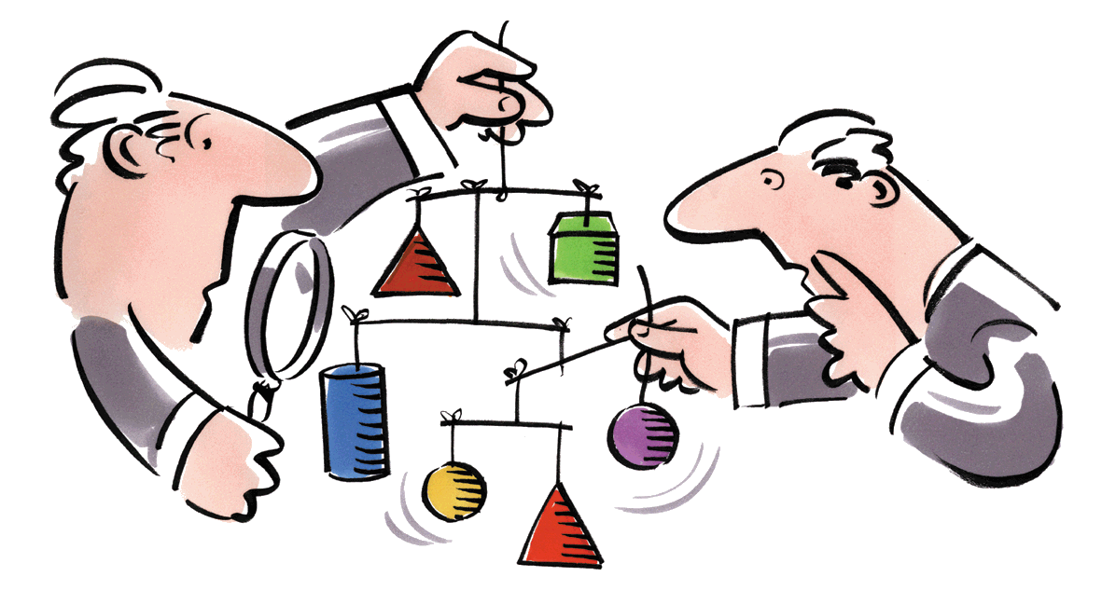
Agenda
Wat is informatiebeveiliging?
Historie NEN 7510
Opbouw NEN 7510
Toelichting belangrijkste wijzigingen (o.a. met relatie naar Cyberbeveiligingswet (NIS2))
Relatie met certificering
Sneak preview van het commentaar
Vervolgproces revisie NEN 7510
Vragen/ discussie

Slide 4
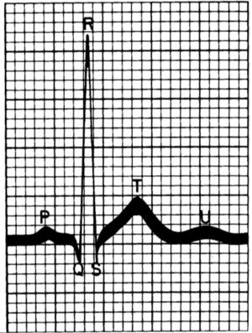
Wat is informatiebeveiliging? (1)
Het samenhangend stelsel van maatregelen dat zich richt op het blijvend realiseren van een optimaal niveau van Beschikbaarheid, Integriteit en Vertrouwelijkheid van informatie en informatiesystemen ter voorkoming en beperking van het optreden van bedreigingen van binnen- en van buitenaf.
Beschikbaarheid
Integriteit
Vertrouwelijkheid

Slide 5
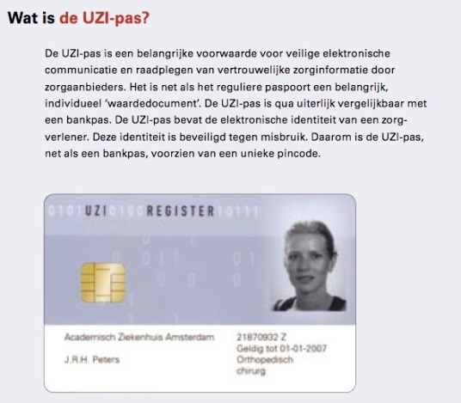
Wat is informatiebeveiliging? (2)
Identificatie en authenticatie
Autorisatie
Logging
Autorisatiematrix
Need-to-know
Audit trail
Role based
Access control

Slide 6
Historie NEN 7510
Eerste versie in 2004
Revisies in 2011 en in 2017
Huidige versie (2017):
NEN 7510 deel I, ISMS
NEN 7510 deel II, Beheersmaatregelen

Slide 7
Waarom NEN 7510?
Onderling vertrouwen tussen ‘zakenpartners’, ook bij de gegevensuitwisseling in de zorg
Aantoonbare zorgvuldigheid in de omgang met (vertrouwelijke) informatie
Stelt eisen aan organisatie, personeel, techniek en fysieke inrichting
NEN 7510 is een ‘merk’ en wordt genoemd in wetgeving
Eén van de basisnormen in het EGIZ-stelsel

Slide 8
NEN

Slide 9
Waarom aanvullingen voor de zorg?
Bijzondere functionele eisen aan informatievoorziening en informatiebeveiliging
Bijzondere risico’s vanwege de omgang met bijzondere persoonsgegevens
Zorginstellingen zijn open > kwetsbaar
Verantwoordelijkheden en plichten voor zorgaanbieders en zorgverleners
Specifieke waarborgen voor de beschikbaarheid, integriteit en vertrouwelijkheid

Slide 10
Waarop is de NEN 7510 gebaseerd?
NEN 7510-1:
ISO/IEC 27001:2022 - Managementsystemen voor informatiebeveiliging
NEN 7510-2:
ISO/IEC 27002:2022 - Beheersmaatregelen voor informatiebeveiliging
ISO/IEC 27799:202x - Informatiebeveiligingsmanagement in de
gezondheidszorg
Notes:
Zo ook de NEN 7510: informatiebeveiliging in de zorg. In deze tijd zal het niemand zijn ontgaan dat er aan de ene kant meer dan ooit aandacht is voor beschikbaarheid van data, grote hoeveelheid aan informatie, uitwisseling van gegevens etcetera. Tegelijkertijd is er ook meer dan ooit aandacht voor privacy, informatiebeveiliging, hacks, ransomware, gijzelingen van informatie, noem het maar op.
Ook of juist in de zorg is dit een belangrijk onderwerp. Zorgverleners moeten op het juiste moment beschikking hebben tot de juiste informatie. Tegelijkertijd werken ze met speciale persoonsgegevens, en is het juist het soort gegevens waarvan mensen niet willen dat ze op straat komen te liggen of bijvoorbeeld bij bepaalde instellingen bekend zijn. Maar natuurlijk wel als ze zelf in de zorg belanden.
Dat is een complexe mix: hoe dit goed vorm te geven en te beveiligen?
Dit gaat over de digitale gevaren, maar ook over fysieke zaken zoals overstromingen en elektriciteitsuitval.
NEN 7510-1 bevat eisen voor het inrichten, implementeren, in stand houden en continu verbeteren van een managementsysteem voor informatiebeveiliging. Dit managementsysteem waarborgt de beschikbaarheid, integriteit en vertrouwelijkheid van informatie door op basis van risicomanagement een passend stelsel van beheersmaatregelen te treffen en te onderhouden.
NEN 7510 is gestoeld op 3 internationale normen:
27001: managementsysteem
27002: beheersmaatregelen
ISO 27799 voegt daar de zorgspecifieke context aan toe.
NEN 7510 is dan de Nederlandse specifieke zorgcontext voor informatiebeveiliging.

Slide 11
Onderscheid NEN 7510 deel I en deel II
Stuurproces/werkwijze ten aanzien van informatiebeveiliging, cybersecurity en privacy
Input: Eisen vanuit stakeholders
zoals vanuit wet- en regelgeving
Plan
Do
Check
Act
Input: Risicoafweging
Product: set van beheersmaatregelen
Organisatorische beheersmaatregelen | Technologische beheersmaatregelen
Mensgerichte beheersmaatregelen | Fysieke beheersmaatregelen
norm: NEN 7510-1
norm: NEN 7510-2

Slide 12
Wat zijn de wijzigingen?
NEN7510-1
Van High Level Structure naar Harmonized Structure
Nieuwe bijlage A
NEN7510-2
Van 114 + 3 (zorgsector specifieke) beheersmaatregelen naar 93 + 8 (zorgsector specifieke) beheersmaatregelen
Ingedeeld op soort
Voorzien van kenmerken om selectie te versimpelen
Beheersmaatregelen deels vooruitlopend op vereisten uit NIS-2
Amendement klimaatverandering als verplicht aandachtspunt in de contextanalyse

Slide 13
Wijzigingen in NEN 7510-2
ISO 27002:2022
flink gewijzigd t.o.v. 2013-versie
van hoofdstuk 5-15 naar hoofdstuk 5-8 (dus een flinke herschikking)
actualisatie naar de stand van techniek (van gisteren)
maatregelen samengevoegd
doelstelling per maatregel
attributie per maatregel
ISO 27799:2024 (in ontwikkeling)
structuur en methodiek aangepast aan ISO 27002:2022
teksten aangescherpt
aangevuld vanuit NIS 2
implementatierichtlijn niet meer vrijblijvend maar comply-or-explain (ook in VvT)

Slide 14
Indeling NEN 7510-2
Organisatorische beheersmaatregelen
O.a. beleid, toegangsbeheer, incidentmanagement, naleving
Mensgerichte beheersmaatregelen
O.a. screening, bewustwording, melden van incidenten
Fysieke beheersmaatregelen
O.a. fysieke beveiliging, ‘clear desk’ en ‘clear screen’, onderhoud van apparatuur
Technologische beheersmaatregelen
O.a. systeem- en netwerkbeheer, back-up, logging, wijzigingsbeheer

Slide 15
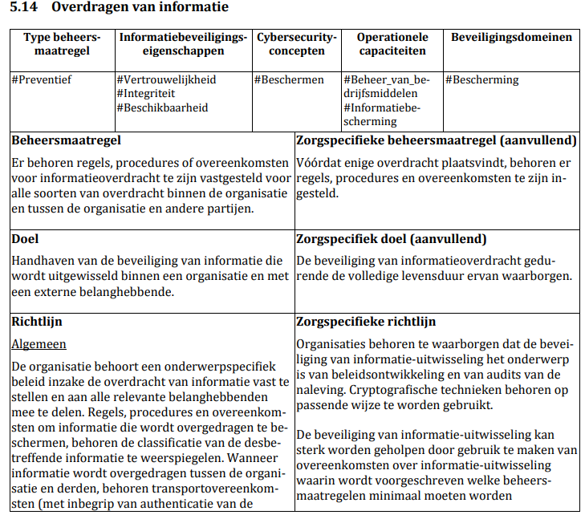
Voorbeeld beheersmaatregel

Slide 16
Nieuwe beheersmaatregelen
5.7 Informatie en analyses over dreigingen (‘threat analysis’)
5.23 Informatiebeveiliging voor het gebruik van clouddiensten
5.30 ICT-gereedheid voor bedrijfscontinuïteit
5.42 Communicatie in noodsituaties
5.43 Incidenten extern melden
6.9 Managementtraining
7.4 Monitoren van de fysieke beveiliging
8.9 Configuratiebeheer
8.10 Wissen van informatie
8.11 Maskeren van gegevens
8.12 Voorkomen van gegevenslekken (‘data leakage prevention’)
8.16 Monitoren van activiteiten
8.23 Toepassen van webfilters
8.28 Veilig coderen
8.35 Zero-trust beginselen

Slide 17
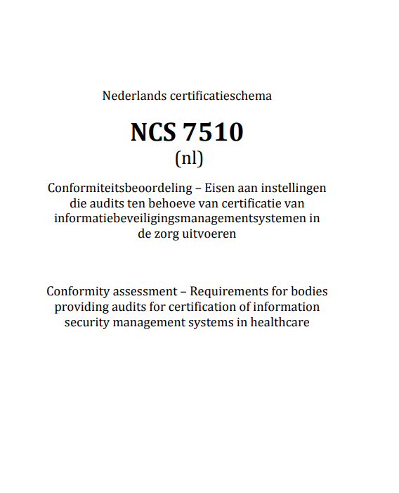
Norm en certificatieschema
Norm
Document waarin eisen staan voor een product (bijv. ICT-product), persoon, dienst of proces
Certificatieschema
Document waarin de eisen staan voor de toetsing tegen een bepaalde norm
NCS = Nederlands Certificatieschema

Slide 18
Sneak preview commentaar
NEN 7510-1
Inhoud van de definities
Beschrijving van de relatie NEN 7510 met wetgeving
Klimaatverandering
Inhoud bijlage A
NEN7510-2
Lay-out met kolommen
‘Comply-or-explain’ implementatierichtlijn
Wel of geen zorgspecifieke maatregel bij bepaalde onderdelen
Inhoudelijke opmerkingen, bijvoorbeeld beschrijving ‘zero-trust’

Slide 19
Tijdlijnen herziening NEN 7510
Okt 2022
2023/2024
Juli – 22 september 2024
September/
oktober 2024
December 2024
Voorbereiding
Normontwikkelingsfase
Externe commentaar periode
Verwerking commentaar
Publicatie
Stakeholderanalyse
Informatiebijeenkomst
Werkgroep vergaderingen
Definitief concept norm ontwerp
NEN normredactie
Na akkoord Werkgroep en Normcommissie
Extern inhoudelijk commentaar
Definitief concept norm voor publicatie
Na goedkeuring werkgroep, normcommissie en Beleidscommissie
Publicatie herziene certificatieschema (NCS 7510): samen met norm
Notes:
Tot slot dan het proces voor NEN 7510 zelf.
Op dit moment is de ISO 27799 nog in herziening; NEN 7510 zal uitgaan van vergevorderde draft versies – om te zorgen dat NEN 7510 dit jaar nog gepubliceerd kan worden.
Op dit moment dus in
Op dit moment is 7510-1 inhoudelijk afgerond; en zijn we in afwachting van draft 27799 om deze in NEN 7510-2 te verwerken.
Naar verwachting zal in juli de publieke consultatie van start gaan. Hierin kan alle belangstellenden kennis nemen van en input leveren op de herziene norm.
Hiervoor zullen wij op vrijdag 12 juli een webinar organiseren waar nadere toelichting wordt gegeven op de norm.
Nagedacht over transitieperiode – afhankelijk van ISO 27006 – bij vorige editie 2 jaar; dus dat zien we als richtlijn voor deze transitieperiode. Huidige certificaten moeten binnen 2 jaar over naar nieuwe norm, na publicatie van herziene 7510.

Slide 20
Vragen/discussie

